Slide 2
Toegang tot het recht voor EU-arbeidsmigranten
18 maart 2025

Slide 3

Ellen Timmermans
Kwartiermaker programma 'Toegang tot het Recht voor EU-Arbeidsmigranten'
15 jaar Rechtspraak (mr in kanton en handel Rechtbank Arnhem/Gelderland, managementrollen in Gelderland en Oost-Brabant (afdelingsvoorzitter, integraal verantwoordelijk), docent SSR, strategisch adviseur RvdR
Vertrouwen in rechtsstaat door burgergerichte rechtspleging, compassievolle, holistische benadering van de problematiek rechtzoekende, responsiviteit. Ondernemend en Just do it!
Sinds maart 2024 Het Juridisch Loket
Notes:
Vul hier je naam, achternaam en iets over jezelf in. Plaats er ook een foto van jezelf bij. Dit maakt het verhaal dat je vertelt persoonlijker en prettiger voor de toehoorders.

Slide 4
De opdracht
“Toegang tot het recht organiseren voor
kwetsbare EU-arbeidsmigranten.”
Een van de aanbevelingen van de Aanjaagteam Roemer – Geen Tweederangsburgers - Aanbevelingen om misstanden bij arbeidsmigranten in Nederland tegen te gaan - 2020
In opdracht van min J&V en SZW
Voornamelijk MOE-landen (Polen, Roemenië, Bulgarije)
Steeds meer 'derdelanders' in EU-uitzendconstructies

Slide 5

Toegankelijkheid
02. Regulier hJL
Op 53
plekken in het land kunnen mensen
bij ons binnenlopen
0800-8020
Of bellen met ons gratis
telefoonnummer
Notes:
We hebben 30 vestigingen en 23 servicepunten, zo zijn we zoveel mogelijk in de buurt van mensen met een juridische vraag.
Ook helpen we mensen via ons gratis telefoonnummer

Slide 6

Feiten en cijfers over 2024
02. Organisatie
266.000
5 miljoen
612.000
gesprekken
via 0800-8020
Unieke websitebezoekers
persoonlijke contacten
met mensen
110.000
59.000
mensen liepen
bij ons binnen
8% naar advocatuur
gesprekken
via onze spoedlijn
2300
Vragen per dag

Slide 7
Team Arbeidsmigranten
Gratis juridisch advies.
Hulp in eigen taal.
Signalering.

Slide 8
Next – next- level

Slide 9
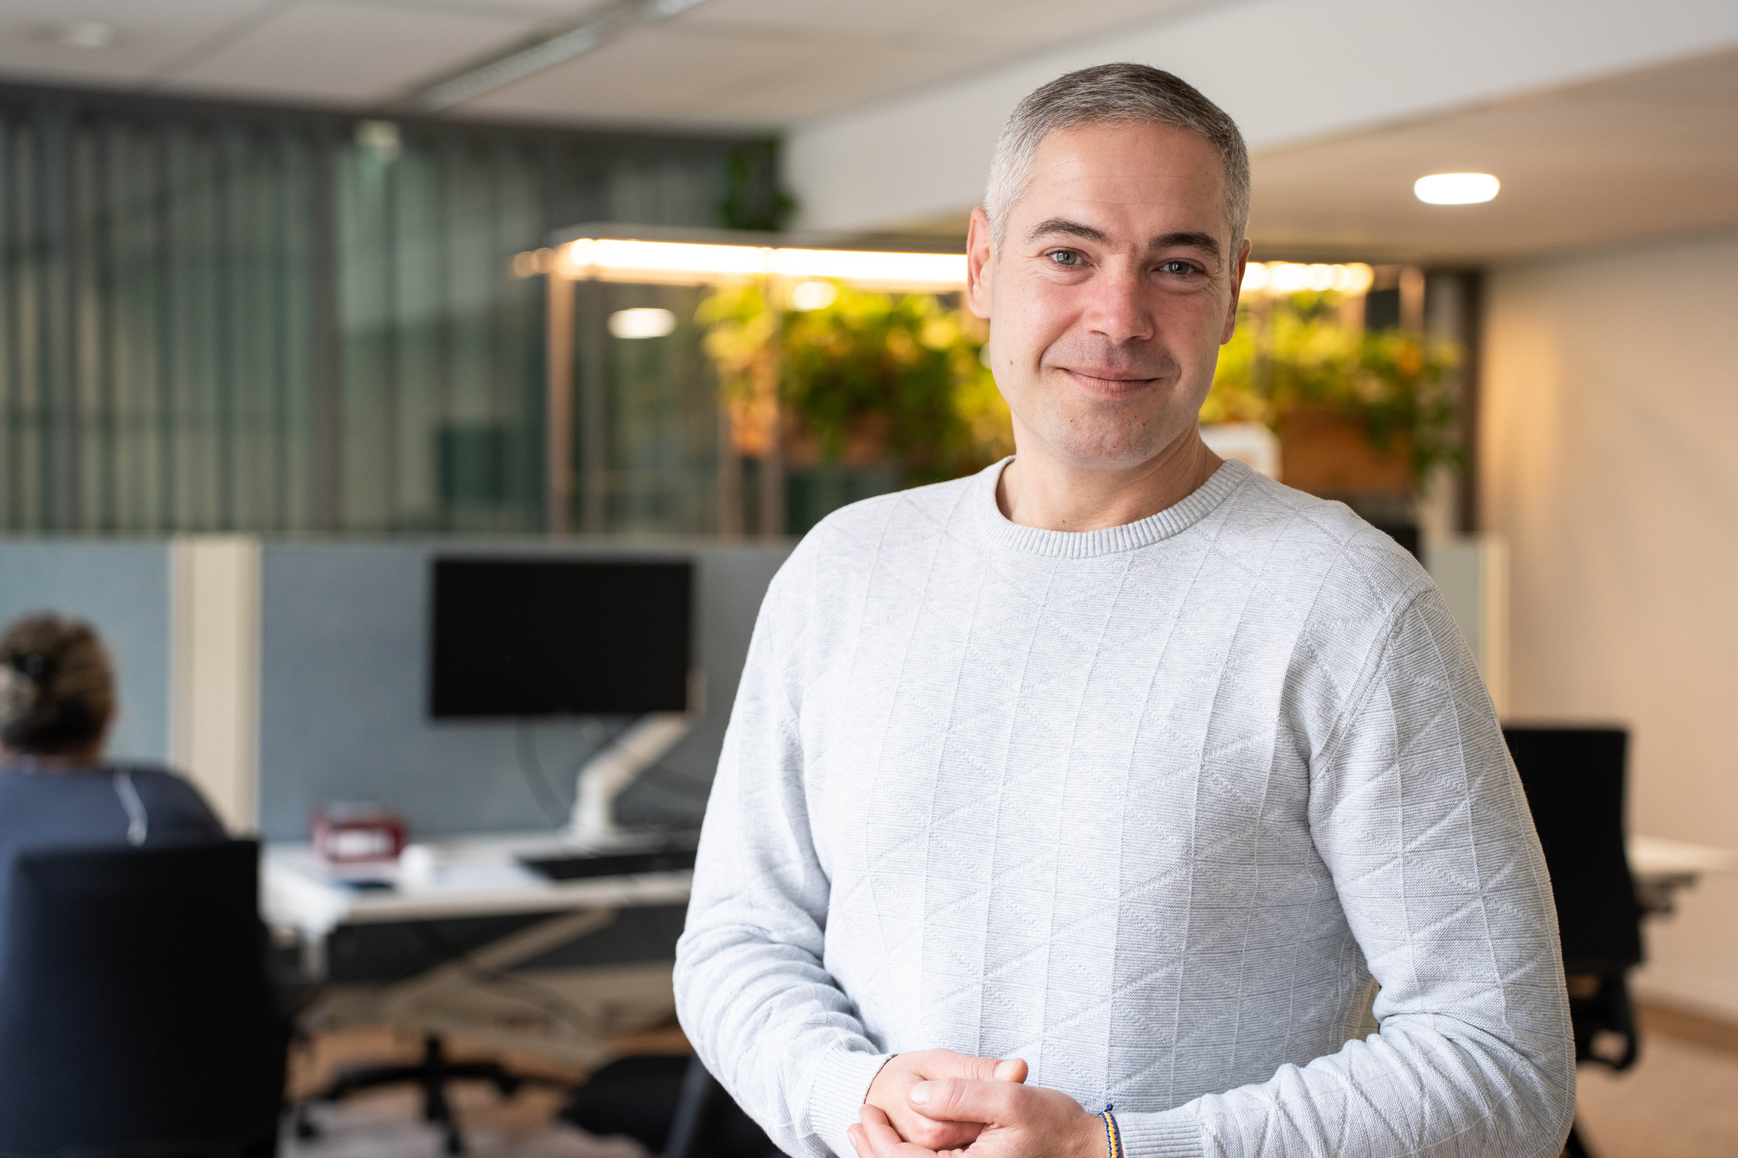
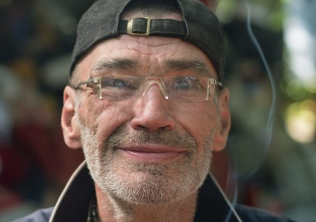

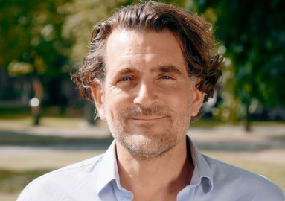


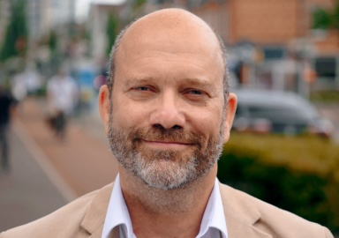


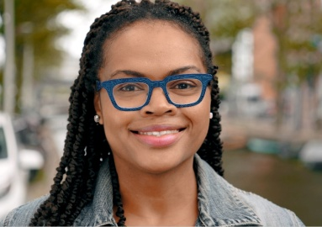
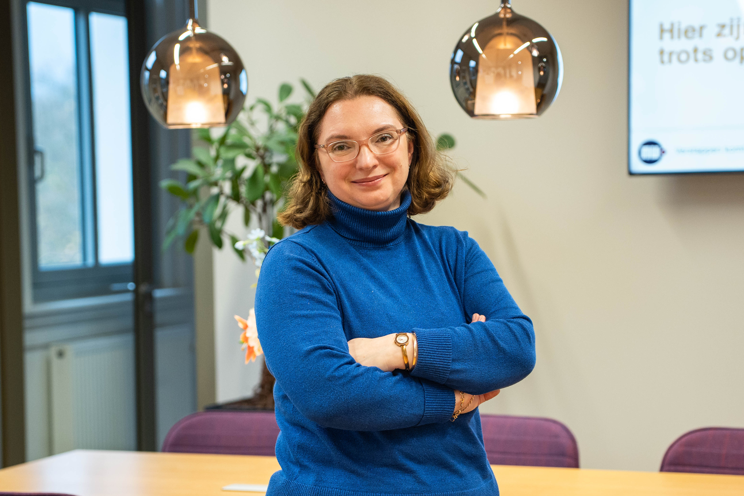
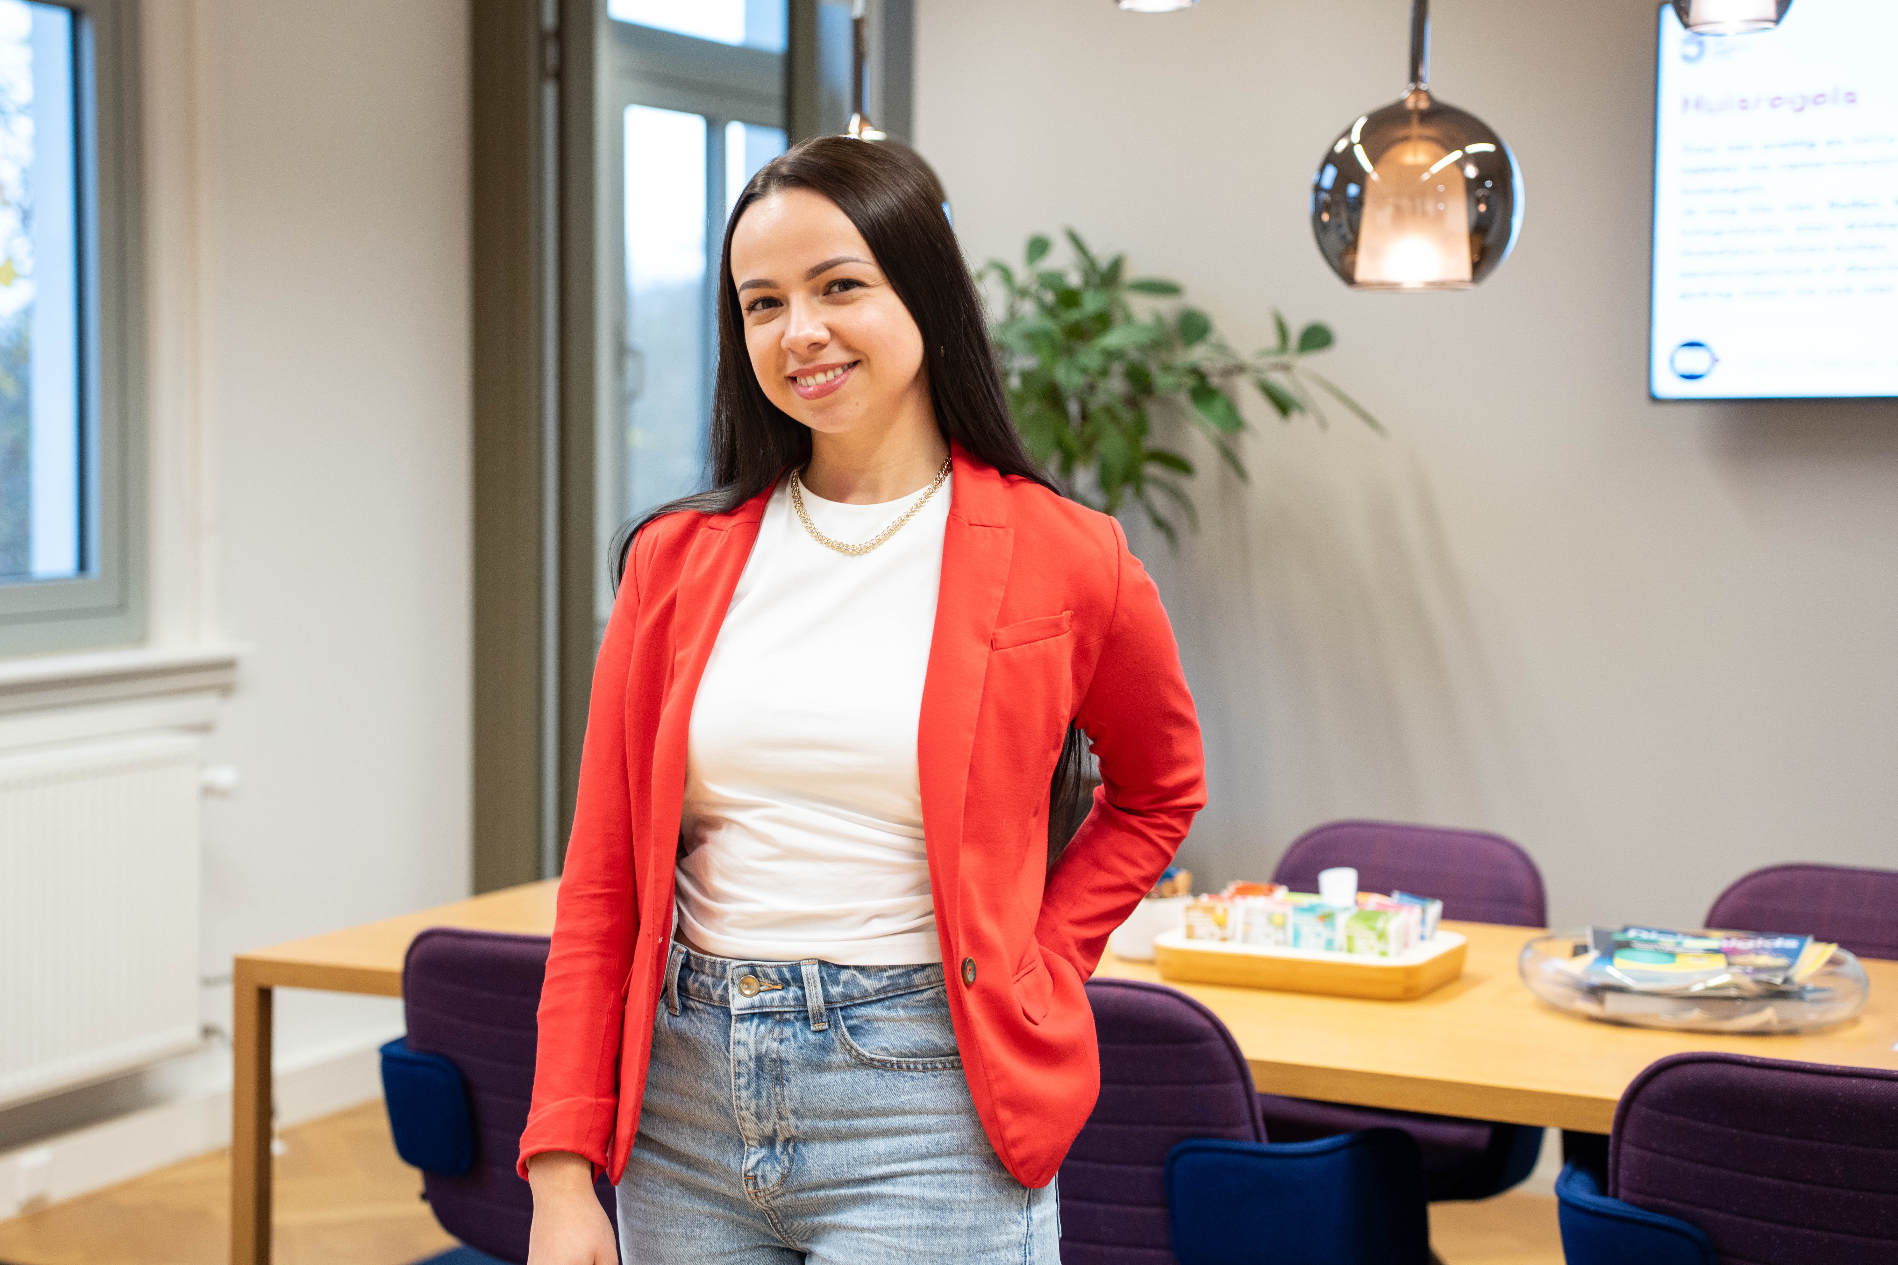

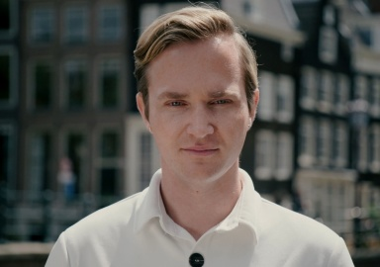
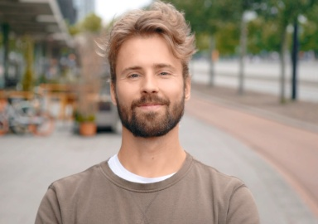
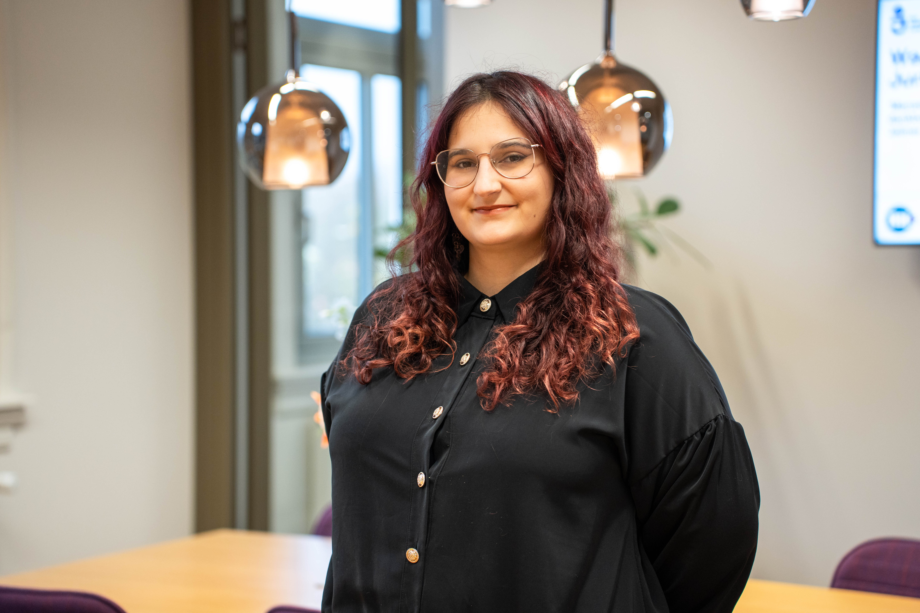
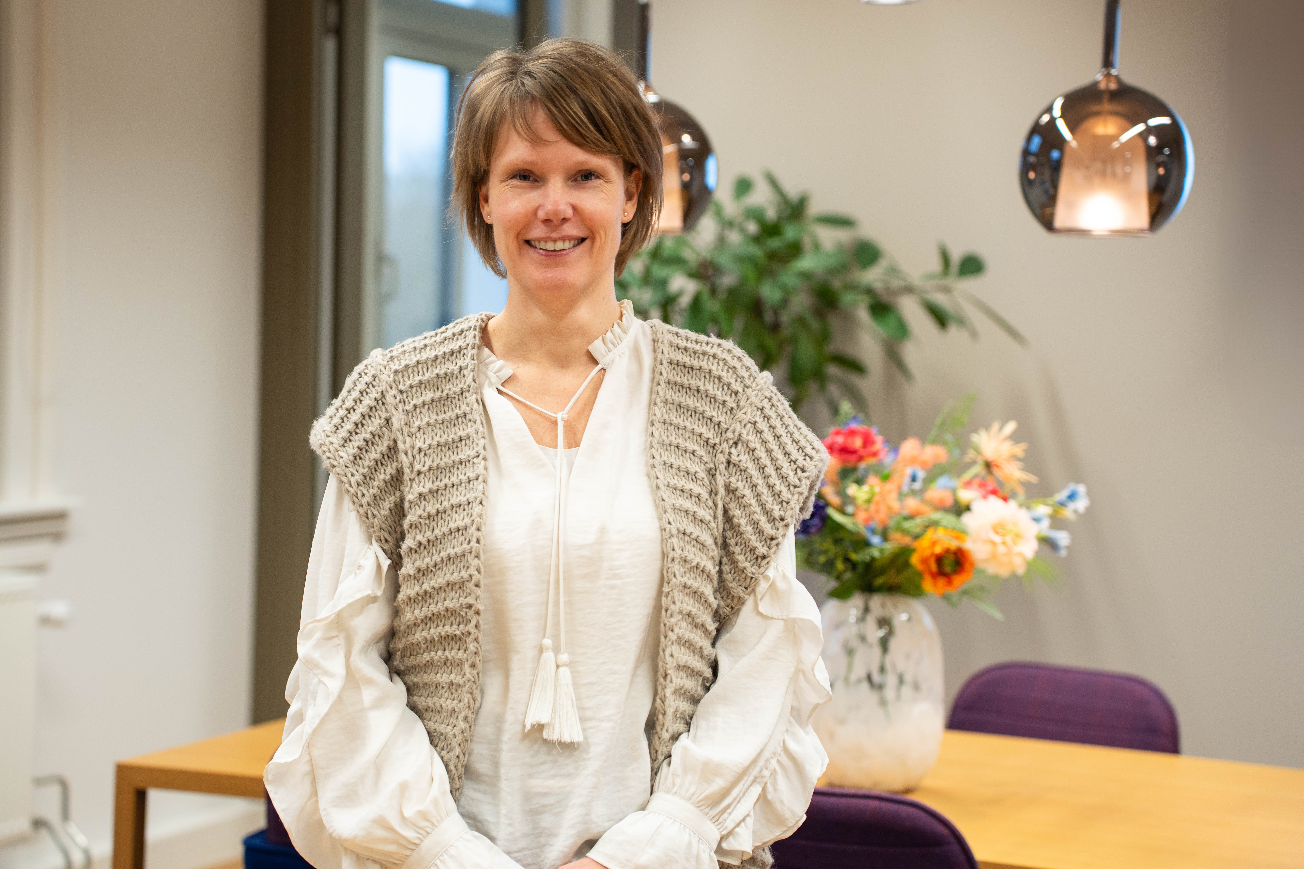
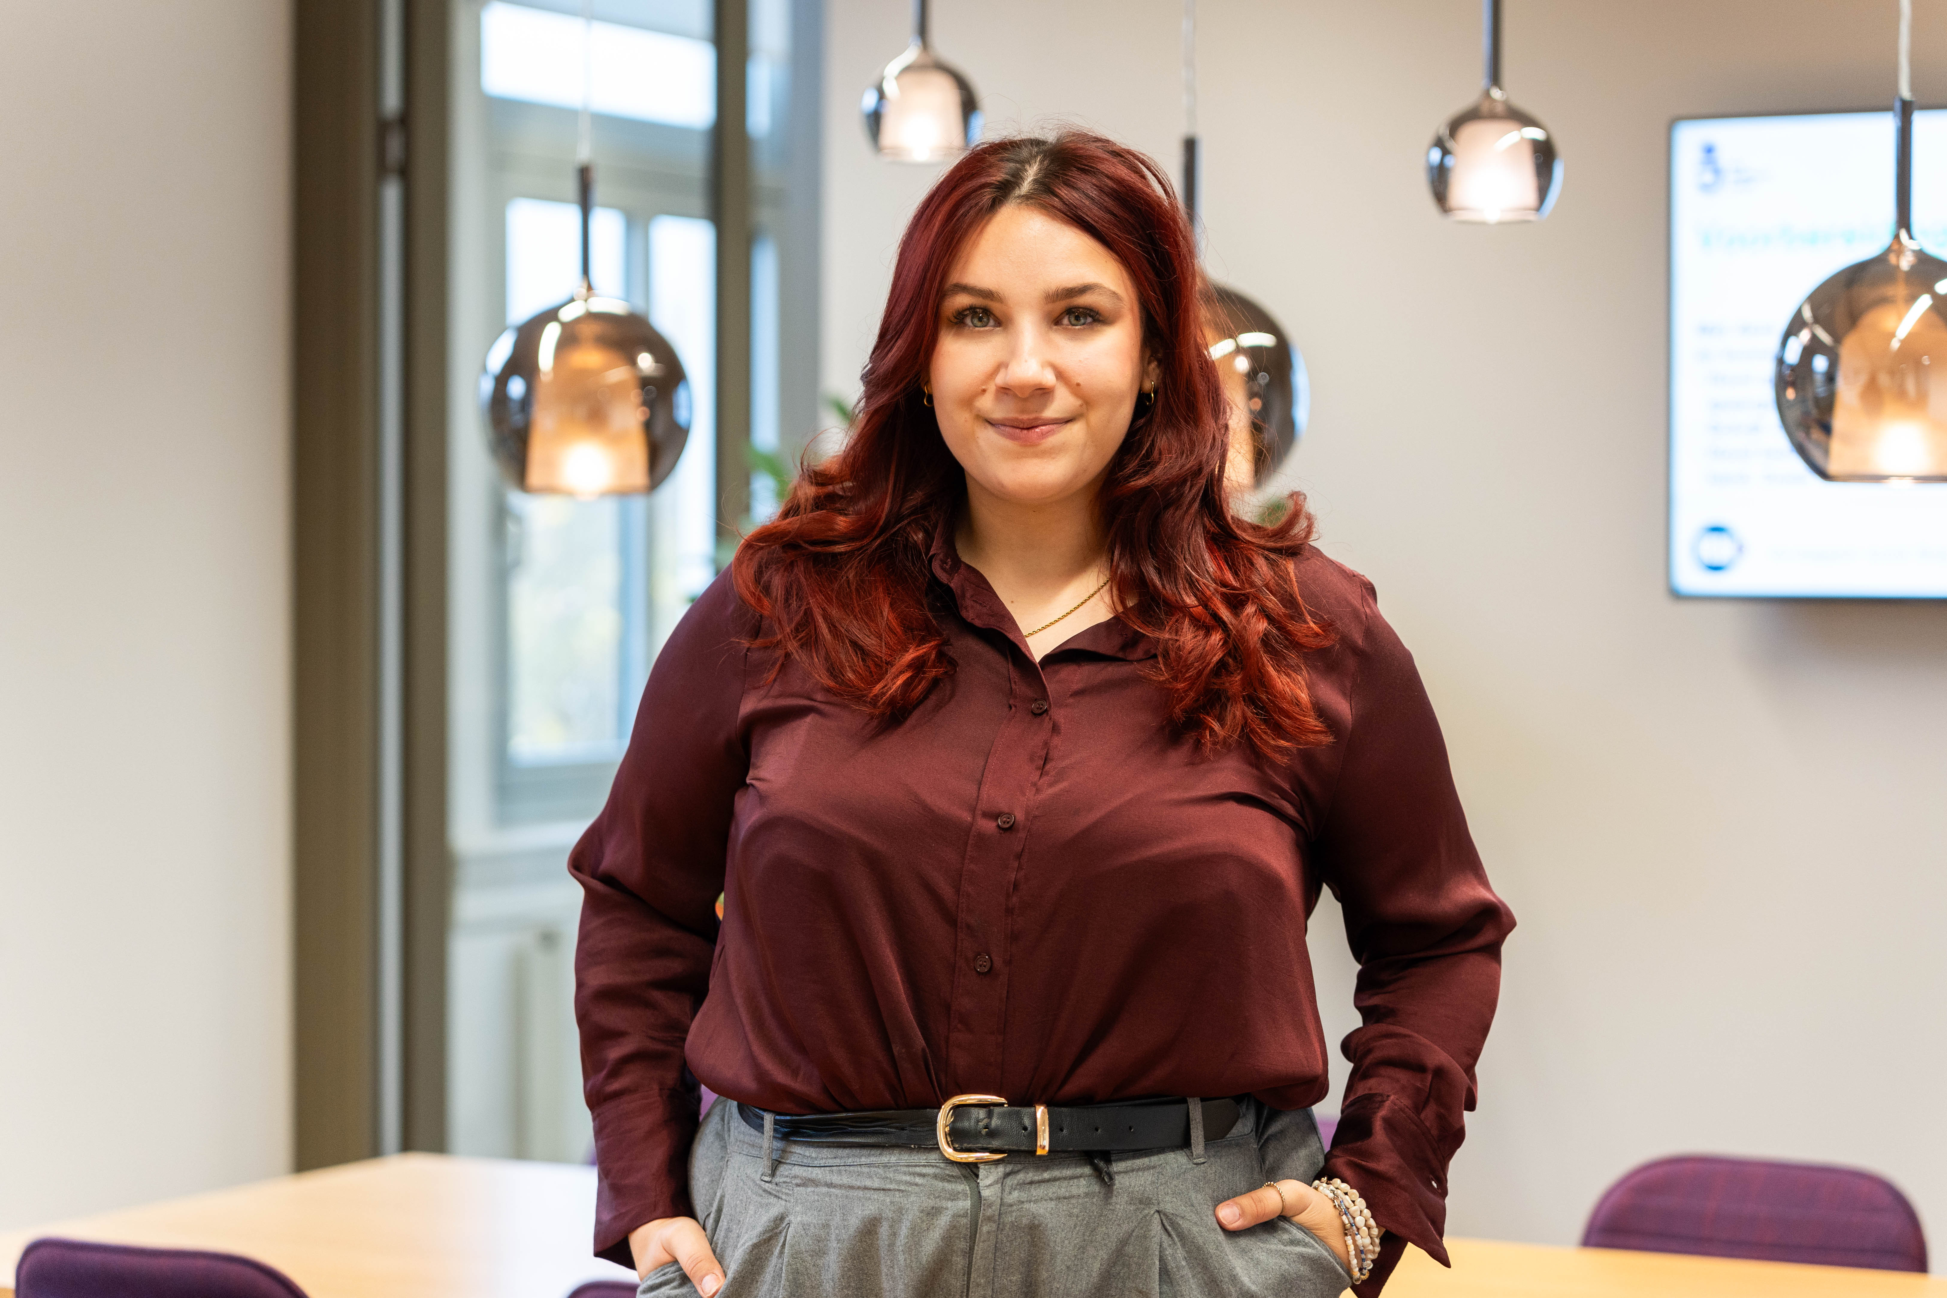
Pools, Roemeens, Bulgaars, Turks, Oekraïens, Russisch, Duits, Grieks, Engels, Hongaars, Spaans
Brengen taal, culturele achtergrond, inlevingsvermogen en motivatie
35 juristen (LLB/LLM)
Uit herkomstlanden
Verlagen drempel toegang tot het recht
Notes:
Aantallen per taalgebied?

Slide 10



Toegankelijkheid
In 4 provincies
zijn we bereikbaar voor arbeidsmigranten via
doorverwijzers in het maatschappelijk domein
+31 (0)88 800 8222
Stuur een Whatsappbericht,
vermeld je taal en je wordt teruggebeld
Contactformulier
Vul het online formulier in en er wordt
spoedig contact opgenomen
Live 'op pantoffelafstand'

Slide 11
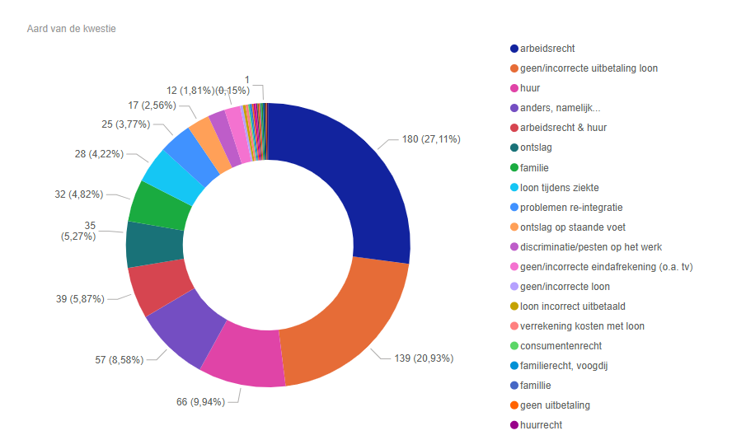
Feiten en cijfers over programma
02. Organisatie
Van mei 24 – februari 25
60mee
Unieke websitebezoekers
3.000
ON- / ANDERSGELETTERD
persoonlijke contacten
met mensen
1.400
59.000
Nauwe samenwerking met
partners in sociaal domein
mensen geholpen
14% naar advocatuur
gesprekken
via onze spoedlijn
WIN-punten, Barka, informele
netwerken
Meer dan 60% arbeidsrechtgerelateerd

Slide 12
Casuistiek arbeidsrecht ‘regulier’
Fasecontracten en arbeidsomvang
Ontslag zonder VSO (‘opzegbrief voorbereiden en tekenen bij het kruisje’)
Einde aov zonder transitievergoeding, aanzegtermijn, duidelijk einde/explicitering
Ontslag op staande voet bij verward gedrag, ziekte/reïntegratieverplichtingscasuistiek
Terugverwijzing door UWV naar werkgever voor loon/uitkering bij ziekte
Gebrek aan goed werkgeverschap bij ‘zelfgenomen ontslag’
Ziek en in strijd met oordeel BA oproepen te komen werken
Ziek en stopzetting loonbetaling / niet naleven eigen risicodragerschap
‘Gedwongen’ betermelding voorafgaand aan einde aov
Overschrijding arbeidstijd (soms 60 tot 80 uur per week)
Geregeld arbeidsongevallen

Slide 13
Casuistiek arbeidsrecht ‘high impact’
Rekrutering in zeer kansarme regio’s van Europa of er buiten
Geen arbeidsovereenkomst, geen loon
Formeel loon en afroming bij de pinautomaat
Met 8 mensen op een zolder
Misbruik van A1-achtige constructies (kiezen waar sociale premies wordenafgedragen): Kirchiziër via Letland, Nederlandse tussenpersoon naar uitzendbureau, inlener (loon, premies, pensioen-ondoorzichtigheid)
Wonen in Duitsland, werken in Nederland (ipr-uitdagingen)
Bewijsrechtelijke uitdagingen

Slide 14
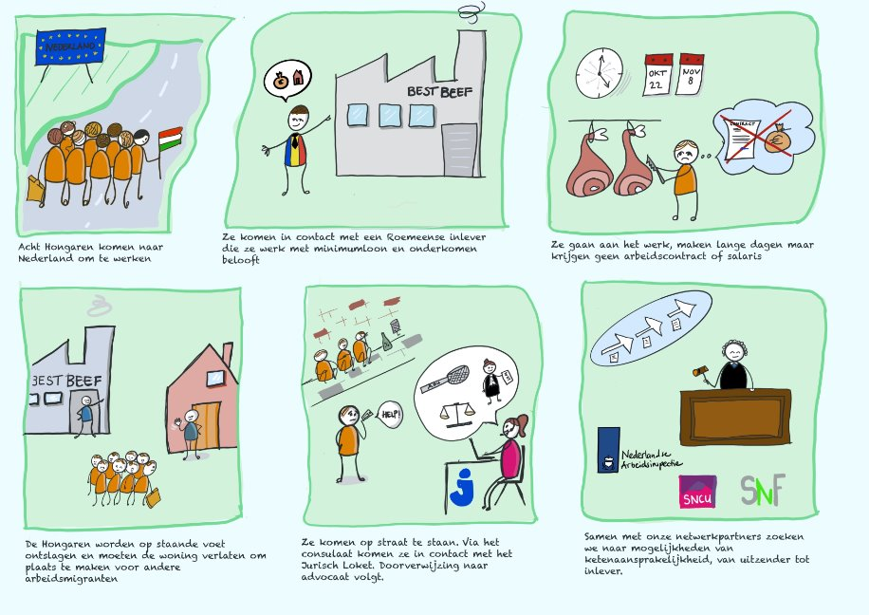
Uit de
praktijk

Slide 16

Ervaringen en zorg i.r.t. onder meer initiatief van de regelrechter
80% arbeidsrecht = loonvordering, einde aov, billijke vergoeding tezamen
Dikwijls zeer kwetsbare groep
Complexe bewijsissues
Nog de nodige 'gaten te dichten' in de rechtsgang van de arbeidsmigrant (netwerk, steun, taal, kennis en begrip/invoelen van/met specifieke next-next-level problematiek, geld (griffierecht!), is de toegang wel de toegang die écht verschil maakt? enz enz)
= bijvoorbeeld: media.juridischloket.nl/Uitlegvideo_mail_opstellen_Pools_d1cc614c6f.mp4

